Slide 1



NUESTROS
SERVICIOS FINANCIEROS Y BENEFICIOS

Slide 2





CUENTAS DE AHORROS
Atractivas tasas
de
interés

Slide 3


NUEVA CUENTA DE
AHORRO INVERSION
COOPEFUTURO

Slide 4

DEPÓSITOS A PLAZO FIJO
3
4
  Se apertura con $ 60.00
5
  Plazo de 1 a 6 meses
  Intereses del 4.5% al
5% anual
9

Slide 5




SERVICIOS CREDITICIOS
VIVIENDA
PRODUCCIÓN Y COMERCIO
CREDIMOTO
GASTOS PERSONALES
10

Slide 6

NUEVA LINEA DE CREDITO HIPOTECARIO HERMANO LEJANO

Slide 7

PROMOCIÓN
CREDITICIA
MULTIDESTINOS

Slide 8



BENEFICIOS AL SER ASOCIADO
  Pago de excedentes por sus
aportaciones
  Regalo navideño
  Juguetes en navidad
para hijos de asociados

Slide 9

BENEFICIOS AL SER ASOCIADO
AYUDA POR DEFUNCIÓN
AL
FALLECER EL ASOCIADO
PROGRAMA DE PROTECCIÓN
DE
APORTACIONES
PROGRAMA DE PROTECCIÓN
DE
PRÉSTAMOS

Slide 10
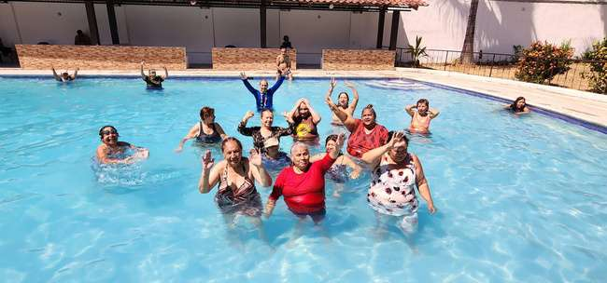
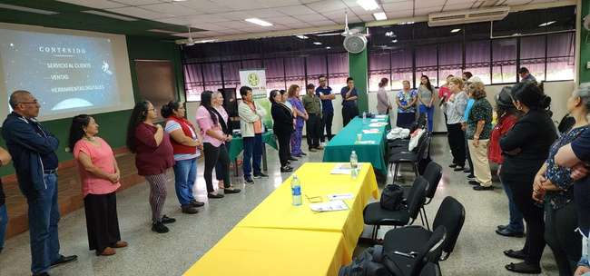

BENEFICIOS PARA NUESTROS ASOCIADOS
  Convivio de asociados
adultos mayores
  Capacitación a asociados
emprendedores
  Convivios de jóvenes
y niños hijos de asociados

Slide 11
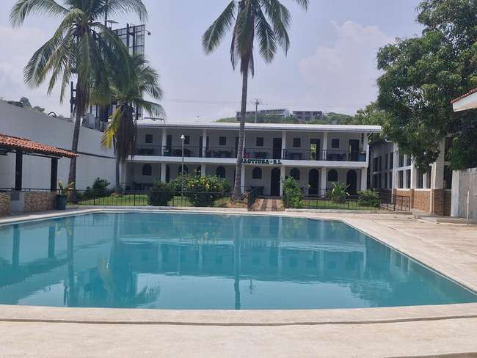

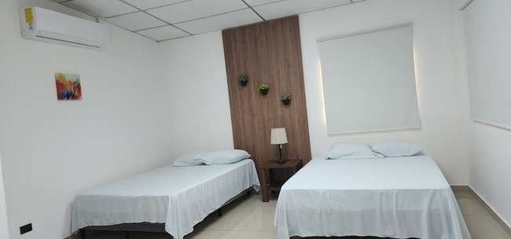
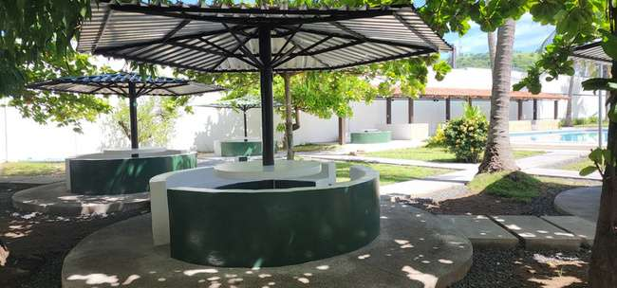
CENTRO RECREATIVO PARA ASOCIADOS
Playa Conchalio, km 38
La Libertad

Slide 12









ALIANZAS PARA NUESTROS ASOCIADOS
DESCUENTOS ESPECIALES

Slide 13

GRACIAS POR
LA ATENCIÓN

